Slide 1
Github Copilot
Enable 세팅 가이드

Slide 2
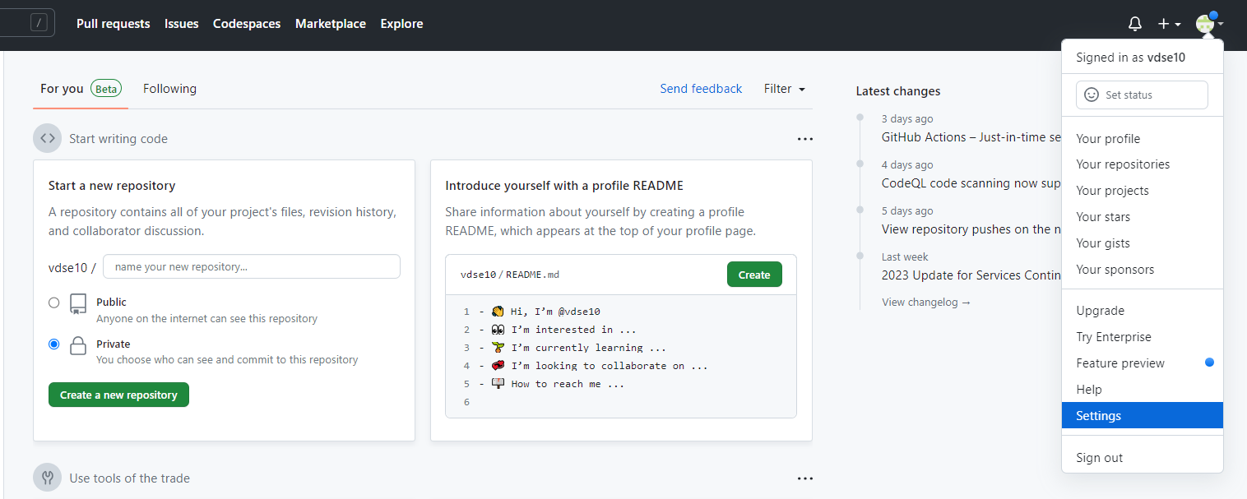
Copilot 세팅

Slide 3
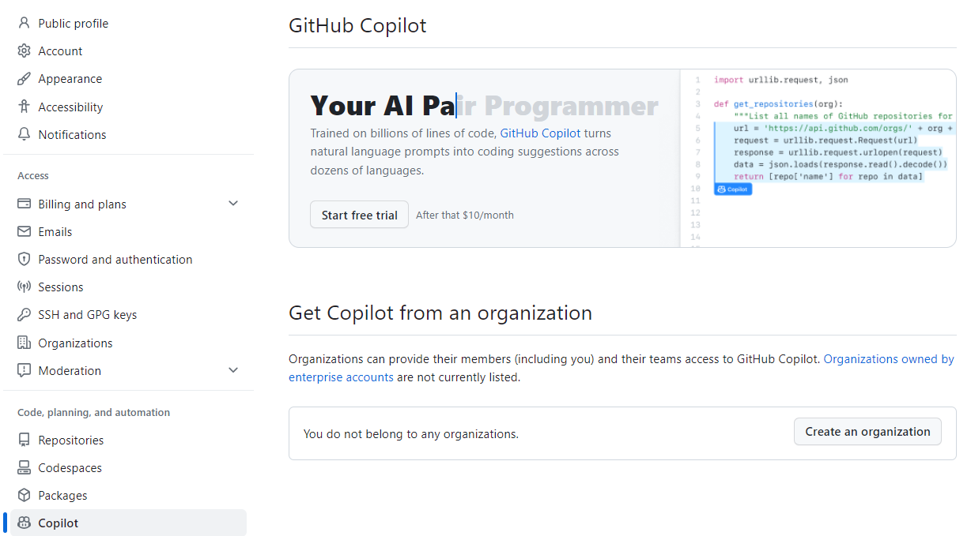
Copilot 세팅
② Start free trial 클릭
① Copilot 선택

Slide 4
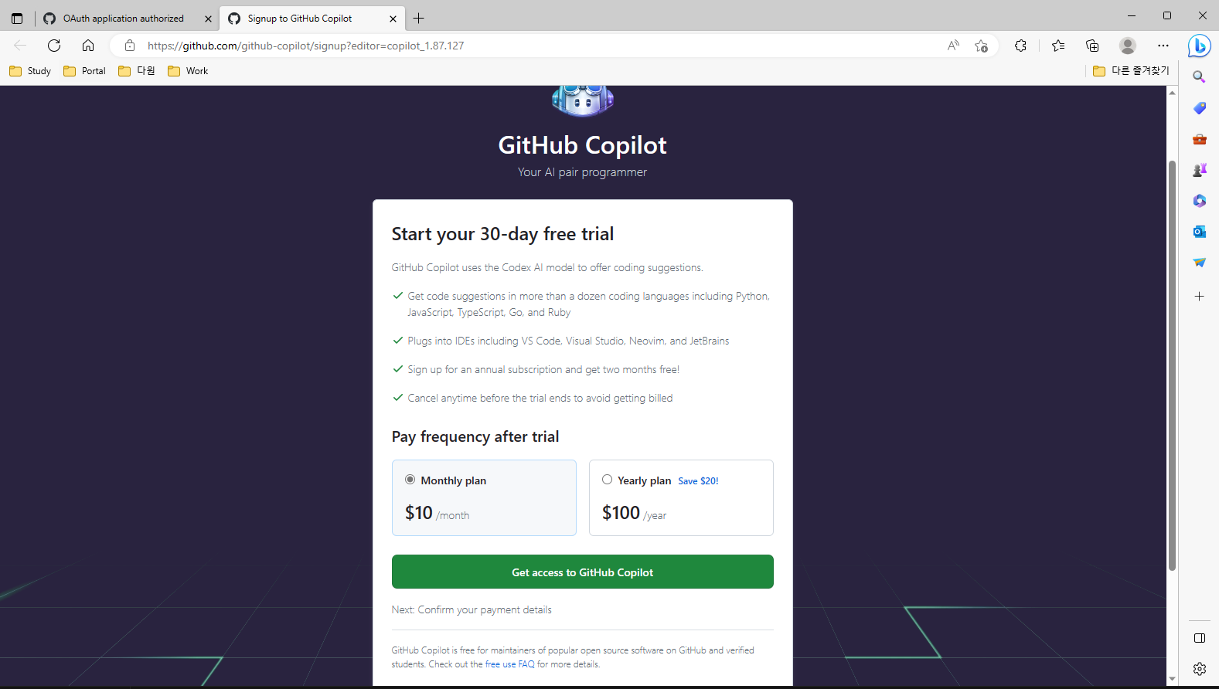
Copilot 세팅

Slide 5
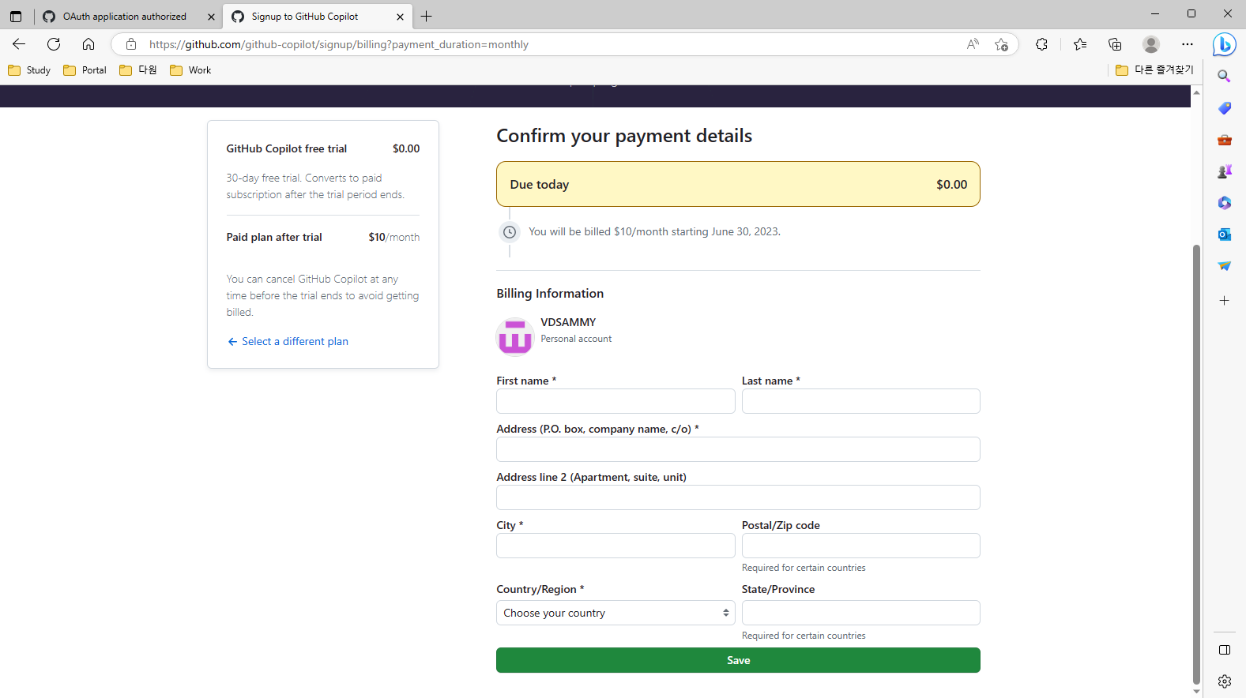
Copilot 세팅
결제 개인정보입력

Slide 6
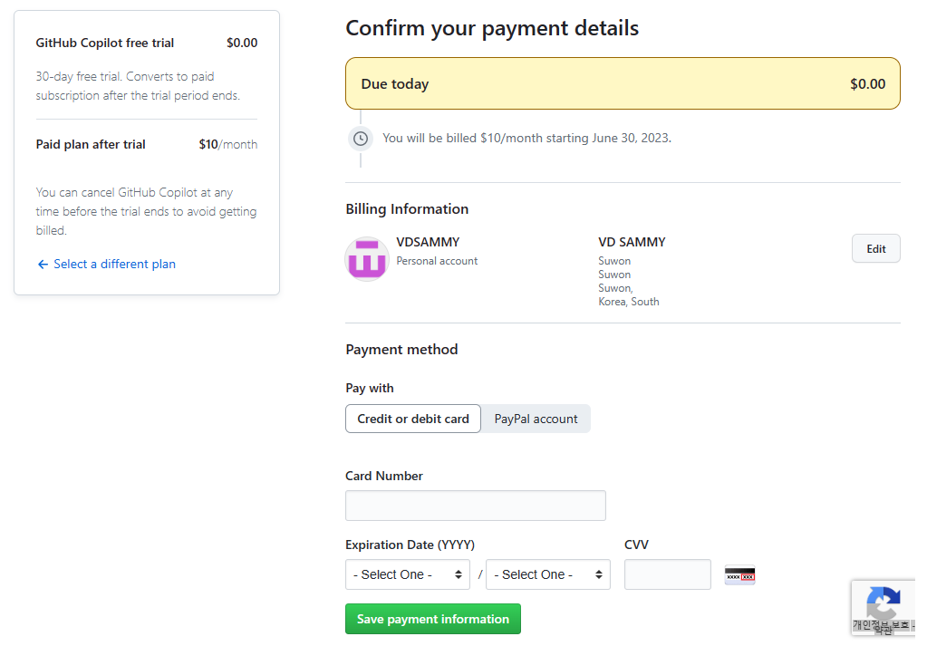
Copilot 세팅
결제 정보 입력
※ 30일간 Free Trial 입니다.
PoC 이후 Trial 취소 시 비용 발생하지 않습니다.

Slide 7
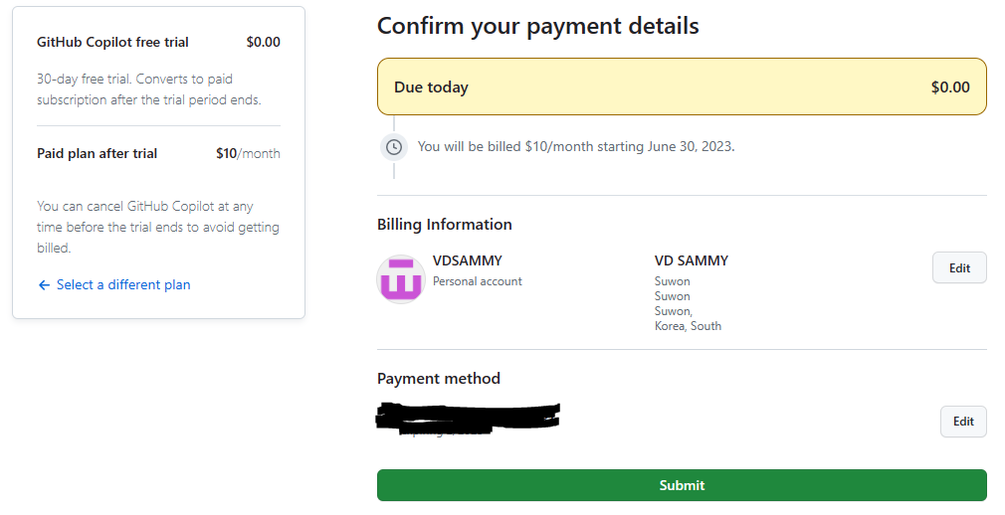
Copilot 세팅
Submit
※ 30일간 Free Trial 입니다.
PoC 이후 Trial 취소 시 비용 발생하지 않습니다.

Slide 8
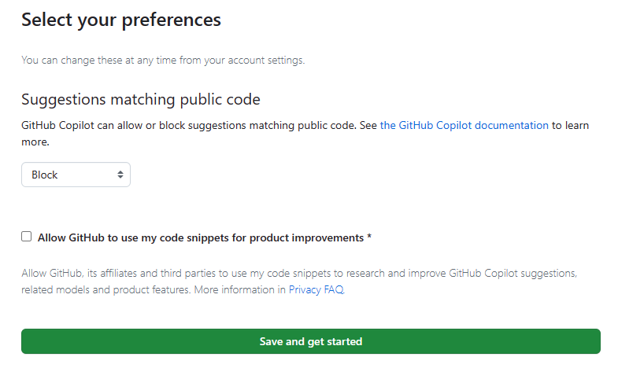
Copilot 세팅
실제 사내 도입 고려,
* Public Code Matching : Block
* Code Snippets 전송 : Allow 체크해제

Slide 9
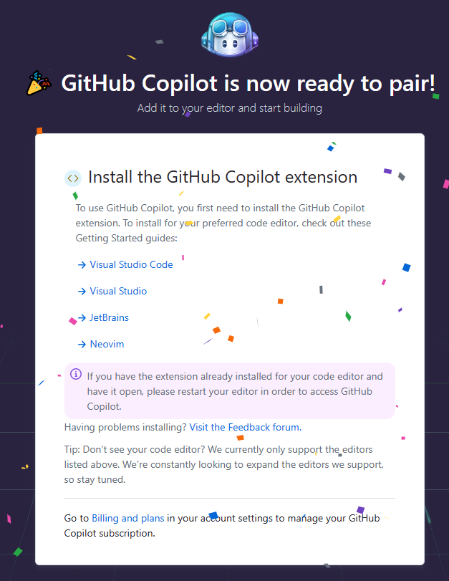
Copilot 세팅
설치완료

